Slide 1
ONA TILI
6- sinf
MAVZU: SHAKL YASOVCHI QO‘SHIMCHALAR VA ULARNING TASNIFI

Slide 2
BILIB OLING!
Asosga qo‘shilib, uning ma’nosiga qo‘shimcha ma’no yuklash yoki o‘zi qo‘shilayotgan so‘zni boshqa so‘zga bog‘lash vazifasini bajaruvchi qo‘shimchalarga shakl yasovchi qo‘shimchalar deyiladi.

Slide 3
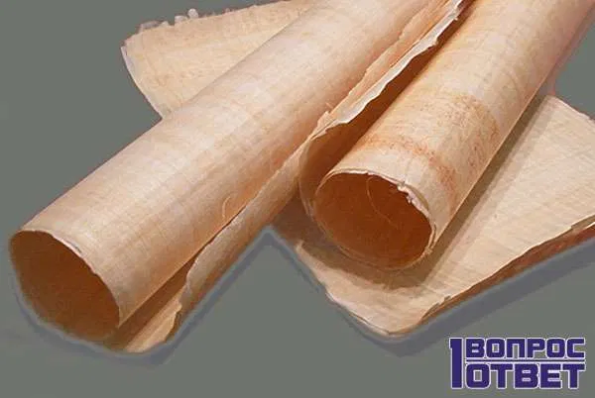
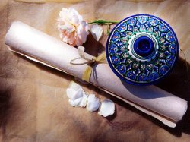
75- mashq
Bugungi kunda madaniy turmushimizni qog‘ozsiz tasavvur qilib bo‘lmaydi. Uzoq o‘tmishda esa qog‘oz bo‘lmagan. Uning
o‘rniga o‘simlik poyalaridan, hayvon terilaridan foydalanilgan.
(“Vatan tuyg‘usi”)

Slide 4
Qadimiy qog‘oz turlari
Samarqand sulton qog‘ozi
Samarqand shoyi qog‘ozi
Mir Ibragimi
Nimkanop

Slide 5
75- mashq
Bugungi kunda madaniy turmushimizni qog‘ozsiz tasavvur qilib bo‘lmaydi. Uzoq o‘tmishda esa qog‘oz bo‘lmagan. Uning
o‘rniga o‘simlik poyalaridan, hayvon terilaridan foydalanilgan.
(“Vatan tuyg‘usi”)

Slide 6
SHAKL YASOVCHI QO‘SHIMCHALAR
Lug‘aviy shakl yasovchilar
Sintaktik shakl yasovchilar

Slide 7
BILIB OLING!
ko‘plik, kichraytirish-erkalash
bo‘lishsizlik va nisbat
fe’lning vazifa shakllari
qarashlilik, o‘rin-joyga xoslik
sonning ma’noviy guruhlari
sifat va ravish darajalari
Lug‘aviy
shakl
yasovchi
qo‘shimchalar

Slide 8
Sintaktik shakl yasovchi qo‘shimchalar:
Munosabat shakllari
egalik
kelishik
shaxs-son
zamon
mayl

Slide 9
76- mashq
Berilgan gaplarda lug‘aviy shakl yasovchi qo‘shimchalarni ajratib, ularning qanday ma’nodagi shakl yasayotganligini tushuntiring.
Kunlar isib, daraxtlar kurtak yozib, qushlar, qurt-qumursqalar harakatga kelib qoldi. (Abdulla Qodiriy)
Mashina yigitcha turgan yerga kelib to‘xtadi. (Tohir Malik)

Slide 10
78- mashq
Berilgan gaplardagi nuqtalar o‘rniga qo‘shimchalardan mosini qo‘yib ko‘chiring.
1. Yigitlar tinmay sayrayotgan bulbul... (-da, -ga, -dan, -ni, -ning) quloq solayotgandek, jim qolishdi.
(P. Qodirov)
2. Mehnat, mehnat... (-ni, -da, -ning, -ga) tagi — rohat. (Maqol)

Slide 11
79-mashq
-choq, -loq, -ingiz, -dan, -ning, -gani (-kani, -qani) qo‘shimchalarini lug‘aviy hamda sintaktik shakl yasovchilarga ajrating. Ular ishtirokida gaplar tuzing
Lug‘aviy shakl yasovchi | Sintaktik shakl yasovchi
-choq; qo‘zichoq
-ingiz; kitobingiz
-loq; bo‘taloq
-dan; shahardan
-gani (-kani, -qani); ko‘rgani
-ning; akamning

Slide 12
Mustaqil bajarish uchun topshiriq:
80-mashq. -(i)mtir, -tadan, -guncha, -lar qo‘shimchalari yordamida so‘z shakllari yasang va ularni gap ichida keltiring. Shakl yasovchi qo‘shimchalarga tavsif bering.
Namuna: Tong otguncha kitob o‘qib chiqdim.

